Slide 1
《幻灯片旋转木马》开发

Slide 2
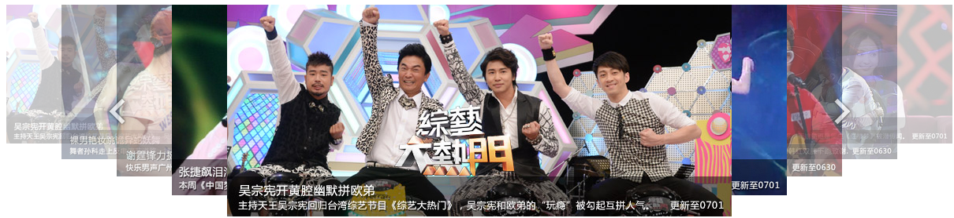
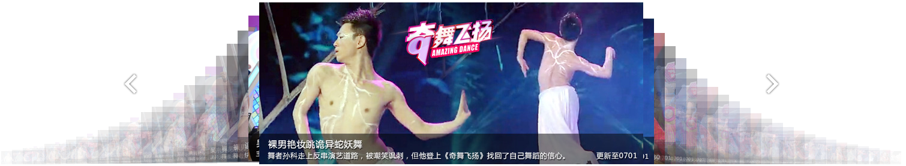
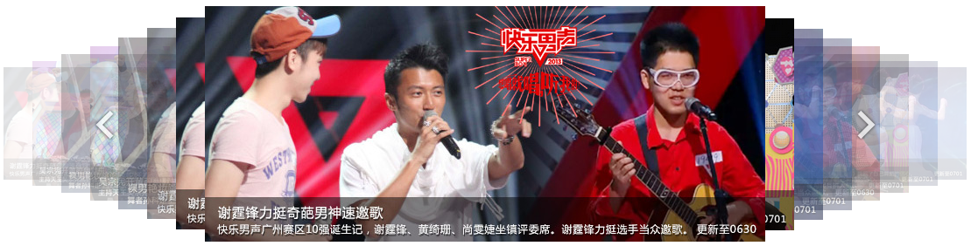
课程介绍（效果演示）

Slide 3
课程面向用户
扎实的CSS基础
课程面向用户：初级级、中级前端开发
有一定面向对象开发基础
对js作用域，this指针熟悉

Slide 4
预备知识
HTML语言
CSS样式
  Class、选择器、圆角
JQuery基础功能
  $(selector),.animate, .next,.prev,.setInterval 等

Slide 5
课程安排
dom结构编写
css样式初始化
JS+JQ搭建基础开发结构
分析需要就行操作的DOM节点
位置关系的分析
初始化位置函数编写
左右旋转函数编写
……

Slide 6
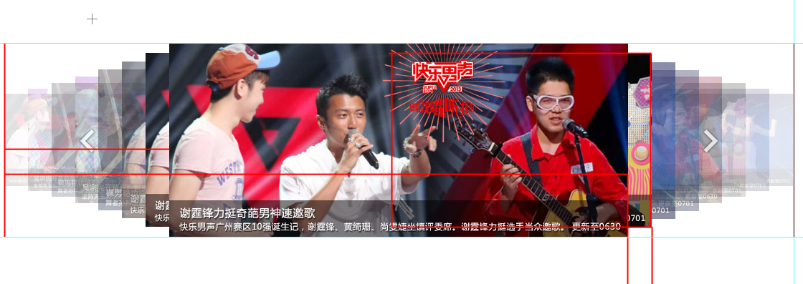
位置关系分析

